Slide 1


KHOA CÔNG NGHỆ THÔNG TIN TRƯỜNG ĐẠI HỌC CÔNG NGHIỆP HÀ NỘI
ĐỒ ÁN TỐT NGHIỆP
XÂY DỰNG WEBSITE BÁN ĐỒ THỂ THAO KINGSPORT BẰNG NGÔN NGỮ JAVA
GVHD : TS. Phạm Văn Hà
Sinh viên thực hiện : Phạm Quyết Thắng
MSV : 2020607814

Slide 2
LÝ DO CHỌN ĐỀ TÀI
Xuất phát từ nhu cầu ngày càng cao của người tiêu dùng đối với các sản phẩm thể thao và xu hướng mua sắm trực tuyến đang phát triển mạnh mẽ. Đồng thời với sự gia tăng ý thức về sức khỏe và lối sống lành mạnh, thị trường đồ thể thao trở nên sôi động hơn bao giờ hết. Chính vì vậy, em đã quyết định chọn đề tài: “Xây dựng website bán đồ thể thao KingSport bằng ngôn ngữ Java”.

Slide 3
NỘI DUNG CHÍNH
01
TỔNG QUAN ĐỀ TÀI
PHÂN TÍCH VÀ THIẾT KẾ HỆ THỐNG
02
03
KẾT QUẢ ĐẠT ĐƯỢC
04
KẾT LUẬN

Slide 4
01
TỔNG QUAN ĐỀ TÀI
MỤC TIÊU
Làm chủ ngôn ngữ Java và Spring Framework.
Phân tích, thiết kế, phát triển website cho phép mua bán các sản phẩm thể thao.
Đáp ứng các yêu cầu cơ bản của một trang bán hàng trực tuyến và xây dựng đồ án đúng quy định.

Slide 5



01
TỔNG QUAN ĐỀ TÀI
CÔNG NGHỆ SỬ DỤNG
CÔNG NGHỆ
SỬDỤNG

Slide 6
02
PHÂN TÍCH VÀ THIẾT KẾ HỆ THỐNG
Phân tích yêu cầu chức năng
Phân tích biểu đồ hoạt động
Phân tích biểu đồ tuần tự
Thiết kế cơ sở dữ liệu
Phác thảo giao diện

Slide 7
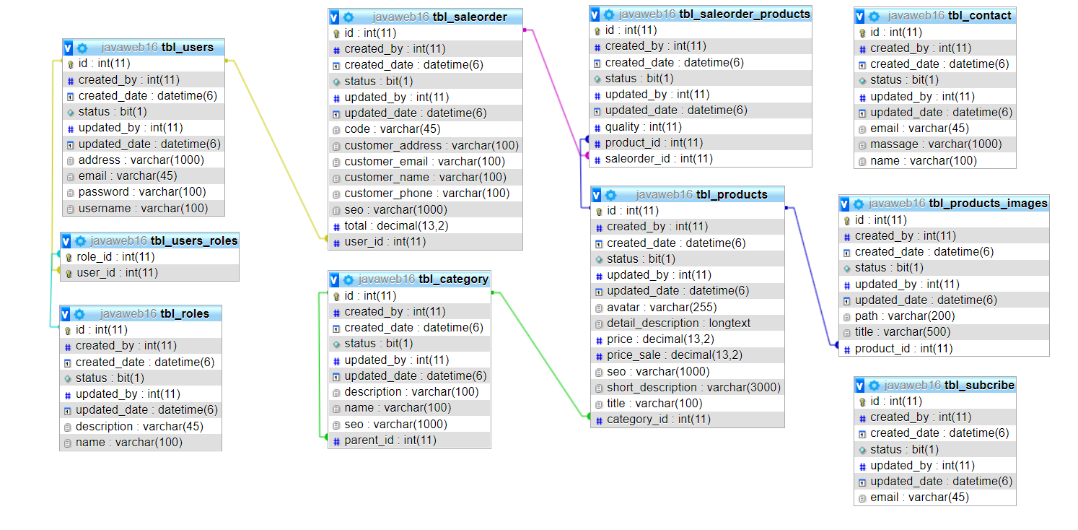
02
PHÂN TÍCH VÀ THIẾT KẾ HỆ THỐNG
CƠ SỞ DỮ LIỆU

Slide 8
02
MÔ HÌNH HÓA DỮ LIỆU VÀ CHỨC NĂNG
Biểu đồ usecase tổng quát

Slide 9
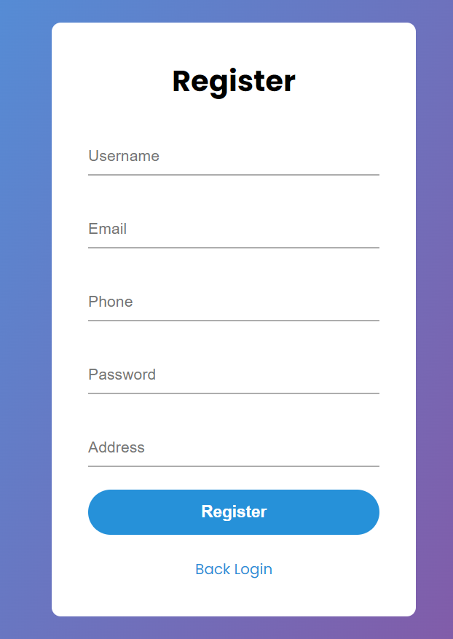
03
KẾT QUẢ ĐẠT ĐƯỢC
Giao diện đăng ký

Slide 10
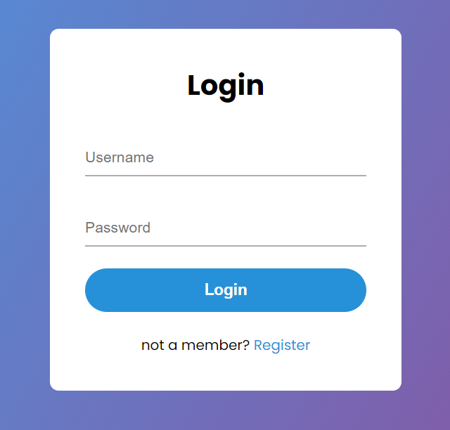
03
KẾT QUẢ ĐẠT ĐƯỢC
Giao diện đăng nhập

Slide 11
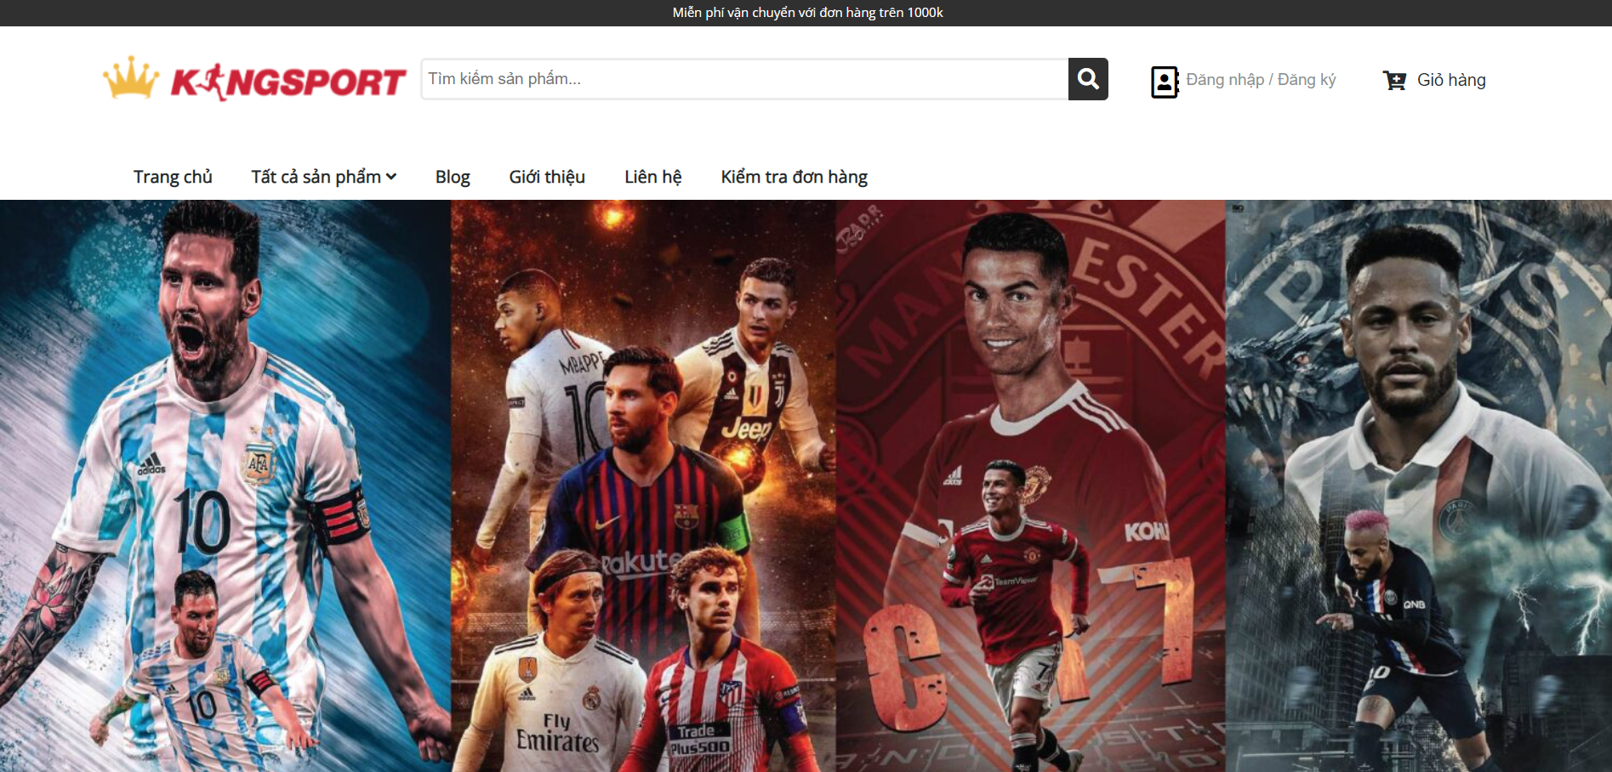
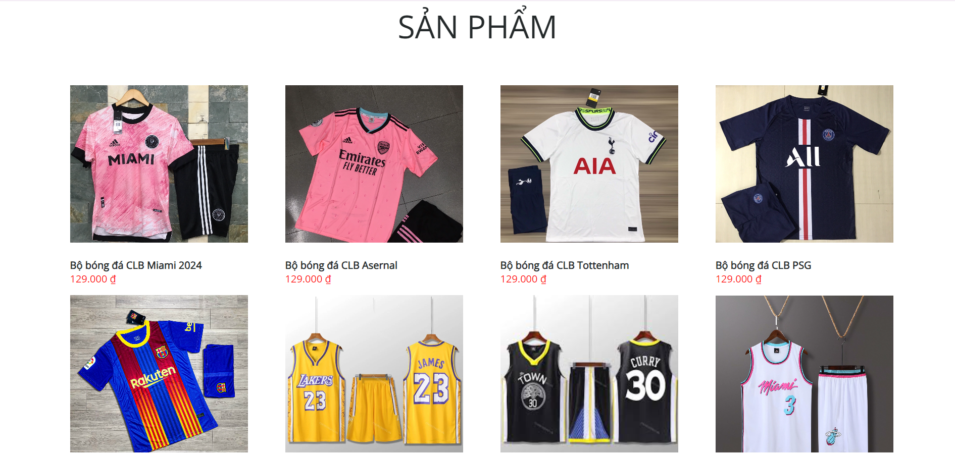
03
KẾT QUẢ ĐẠT ĐƯỢC
Giao diện trang chủ

Slide 12
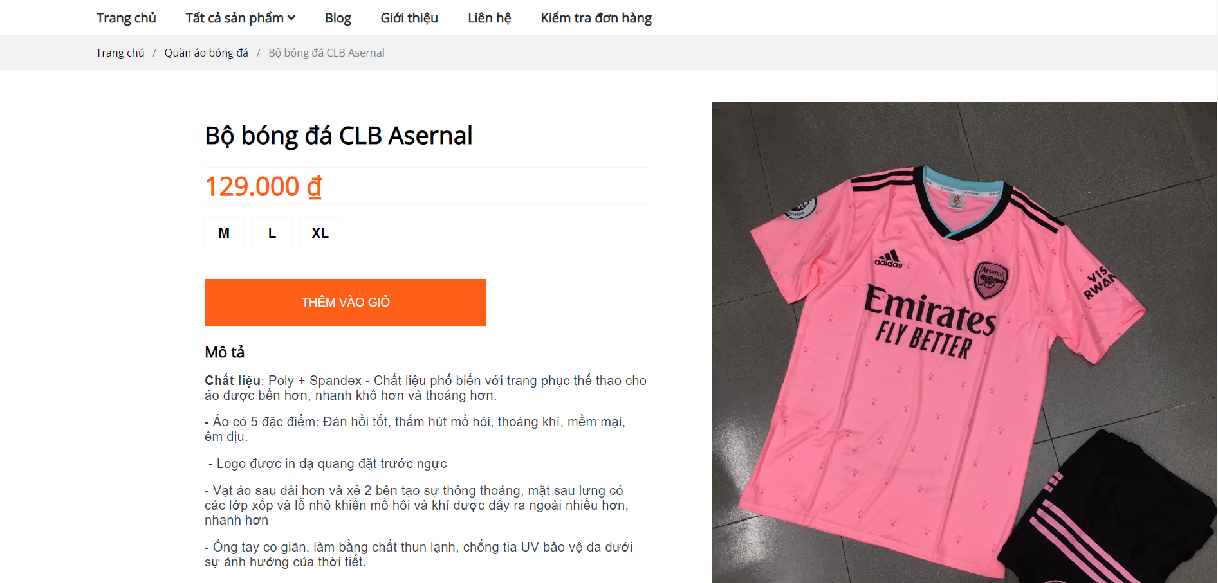
03
KẾT QUẢ ĐẠT ĐƯỢC
Giao diện chi tiết sản phẩm

Slide 13
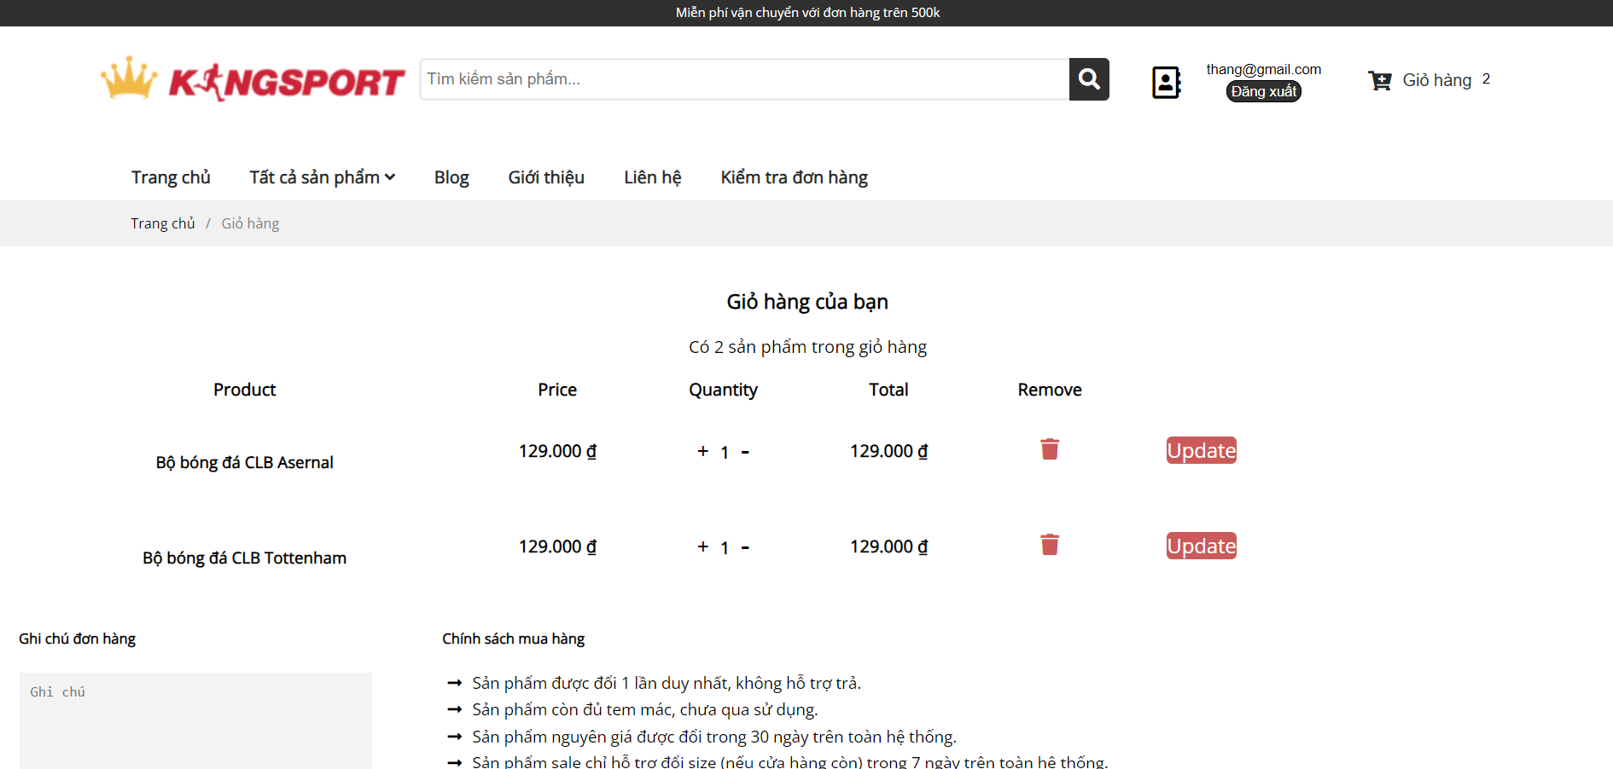
03
KẾT QUẢ ĐẠT ĐƯỢC
Giao diện giỏ hàng

Slide 14
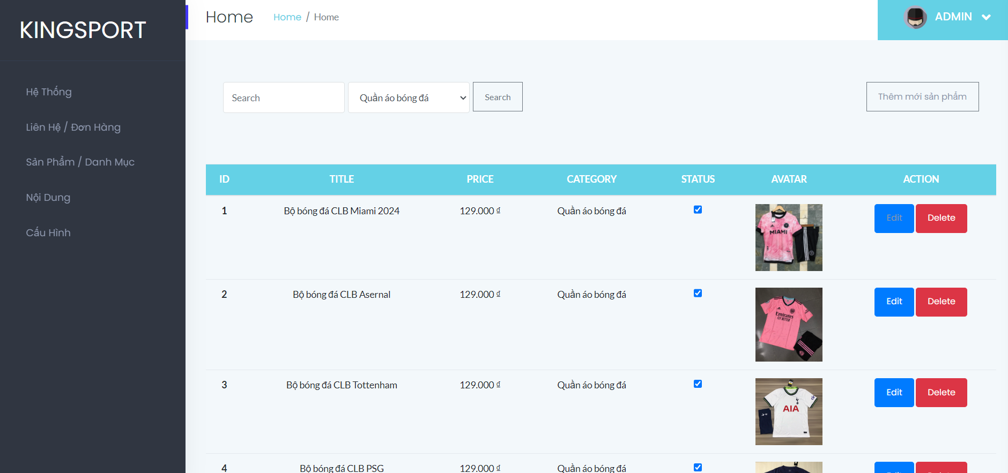
03
KẾT QUẢ ĐẠT ĐƯỢC
Giao diện quản lý sản phẩm

Slide 15
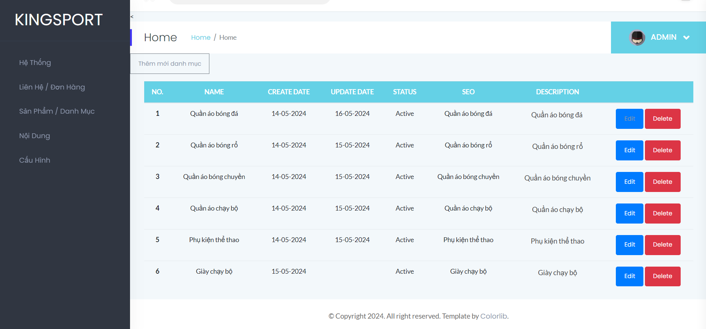
03
KẾT QUẢ ĐẠT ĐƯỢC
Giao diện quản lý danh mục

Slide 16
04
KẾT LUẬN
Các kết quả đạt được
Xây dựng thành công website bán hàng trực tuyến cho người tiêu dùng với các chức năng cơ bản như xem thông tin sản phẩm, tìm kiếm, tạo giỏ hàng,…
Hiểu được các bước phân tích thiết kế hệ thống, thiết kế cơ sở dữ liệu.
Hướng phát triển
Nghiên cứu, phát triển, tối ưu hóa các tính năng.
Tích hợp thêm phương thức thanh toán qua ví điện tử, tài khoản ngân hàng.
Phát triển thêm một số chức năng hỗ trợ khách hàng: trò chuyện trực tuyến, đăng nhập mạng xã hội,…

Slide 17
EM XIN CHÂN THÀNH CẢM ƠN!

